Slide 1
«Удивительный мир бумаги»
Выполнили:
ученики 10Б класса
Кл. руководитель:
Папулова Н.В.

Slide 2
Цель:
Спроектировать и изготовить необычную композицию из картона и бумаги.
Задачи:
Познакомиться с понятиями «экология» и «картон»;
Изучить литературные источники, рассказывающие о видах бумаги и её применении;
Узнать различные способы применения картона и бумаги и их историю появления;
Подобрать и выполнить композицию, произвести расчёты.

Slide 3
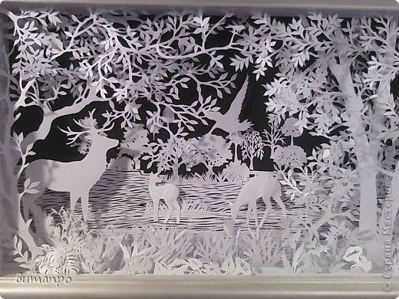
Историческая справка
Компози́ция (лат. compositio — составление, связывание, сложение, соединение) — составление целого из частей.

Slide 4
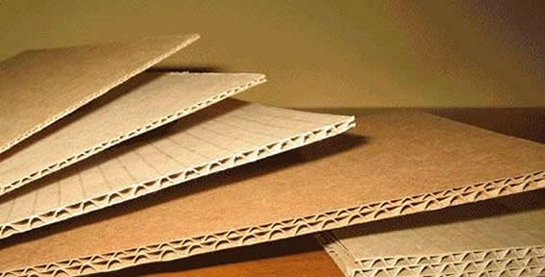
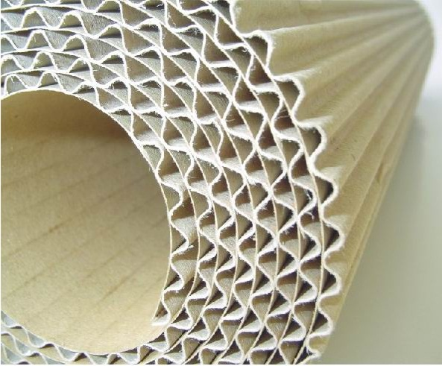
Картон – это толстая твердая бумага особой выделки, используемая как переплетный, упаковочный, прокладочный и электроизоляционный материал.

Slide 5
Классификация картона
По виду сырья: целлюлозные,
макулатурные,
крафт-картоны.
По способу производства: мелованный
немелованный
целлюлозный
По назначению: тарный,
полиграфический,
фильтровальный,
строительный.

Slide 6
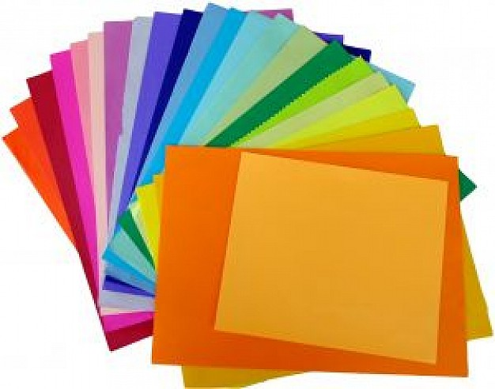
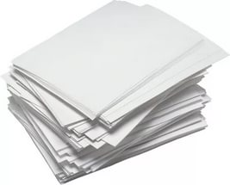
Бумага (от итал. bambagia – хлопок)– это материал, предназначенный для письма, печати, рисования и т.п.

Slide 7
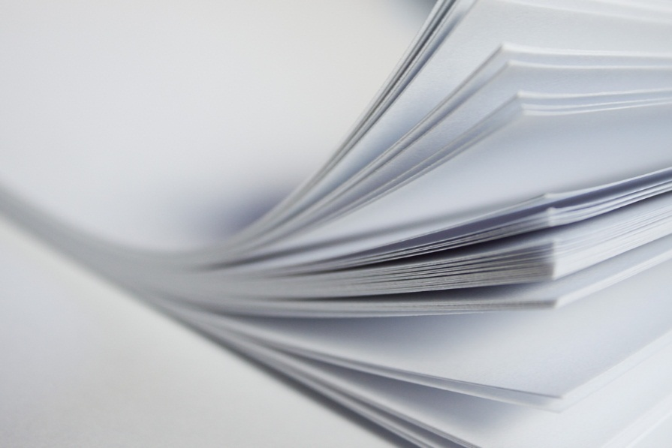
Классификация бумаги
По назначению: для черчения
для рисования
для оформительских работ (ватман)
По плотности: жёсткая
средней плотности
мягкая
По качеству: гладкая
гофрированная
По цвету: белая
окрашенная

Slide 8
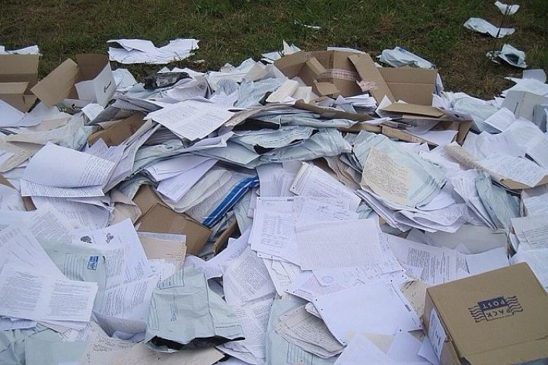
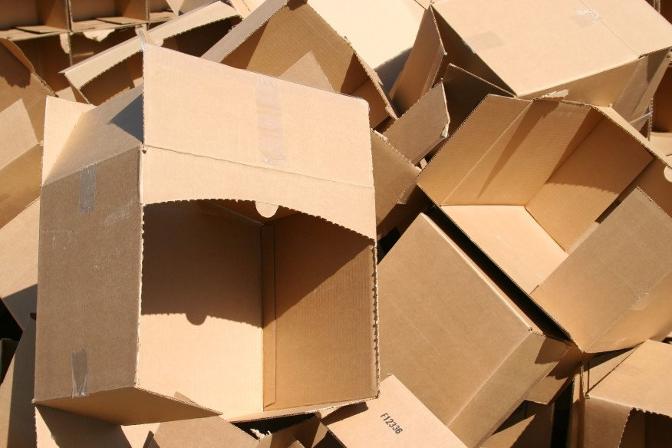
Экология (греч. oikos дом, место обитания, logos учение) – это наука о взаимоотношениях организмов друг с другом и с окружающей средой.

Slide 9
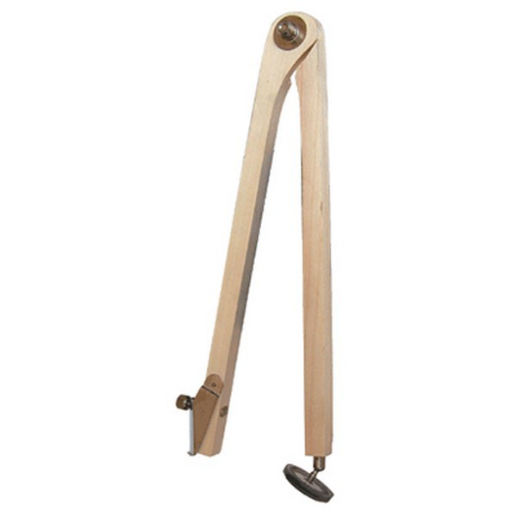
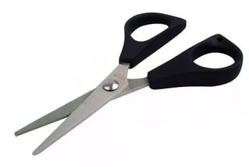
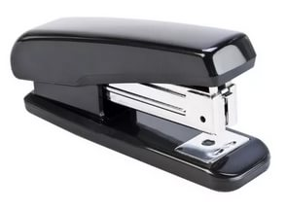
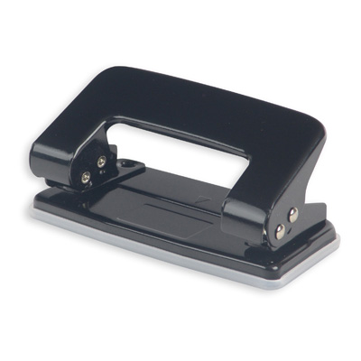
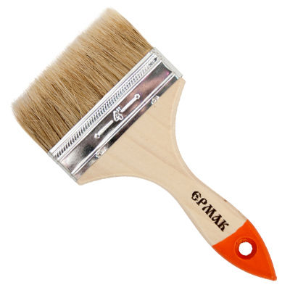
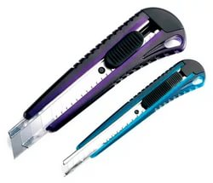
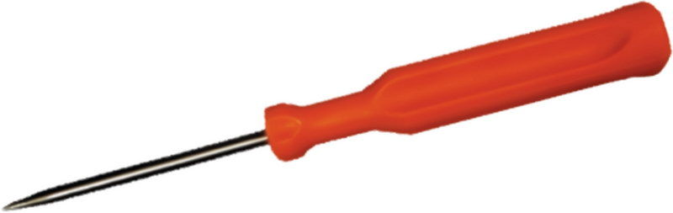
Инструменты
Ножницы
Циркуль
Дырокол
Степлер
Шило
Малярные кисти
Нож канцелярский

Slide 10

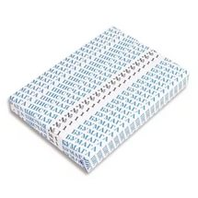
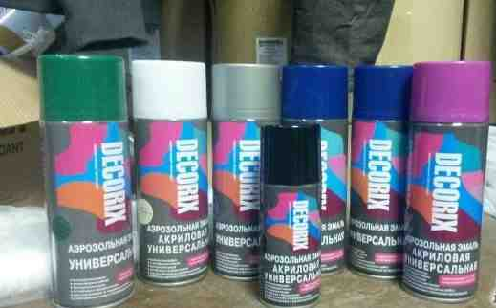
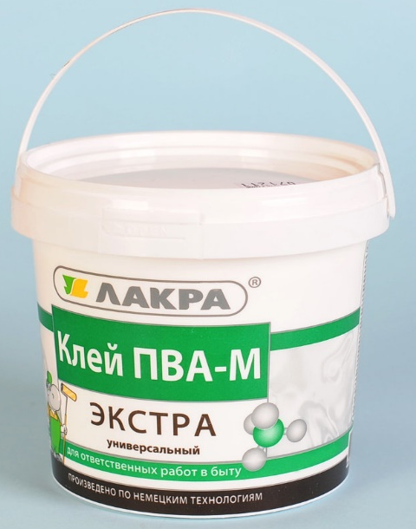
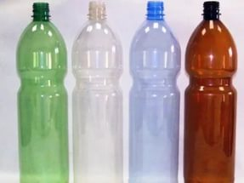
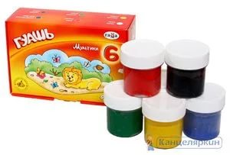
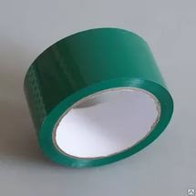
Материалы
Писчая бумага
Краска аэрозольная ( различных цветов)
Скотч цветной
Картон
Гуашь
Клей ПВА
Новогоднее украшение – дождь
Пластиковые бутылки

Slide 11
Выбор материала
Композиция
Ткань
Пластик
Стекло
Бумага и картон

Slide 12
Выбор материала
Украшения
Губки для мытья посуды
Пластик
Картон и бумага
Новогодние украшения
Изолон

Slide 13
Выбор материала
Краски
Аэрозольная эмаль
Гуашь
Эмаль

Slide 14
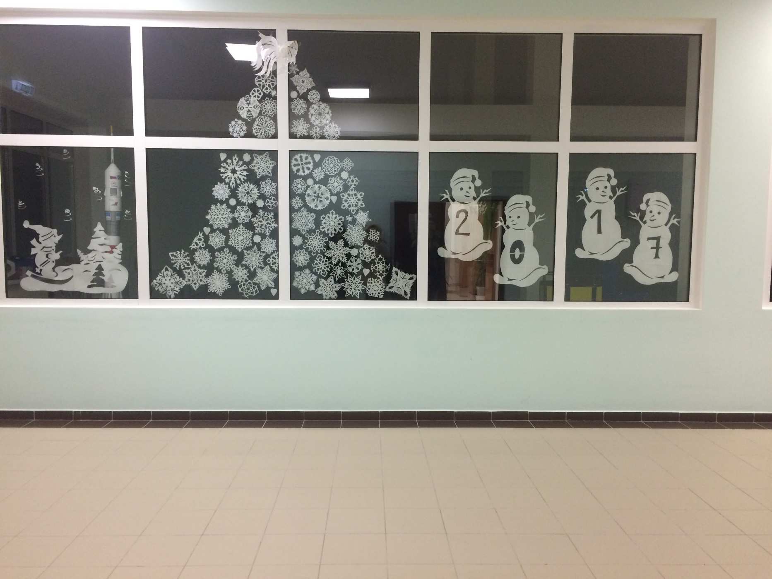

Slide 15
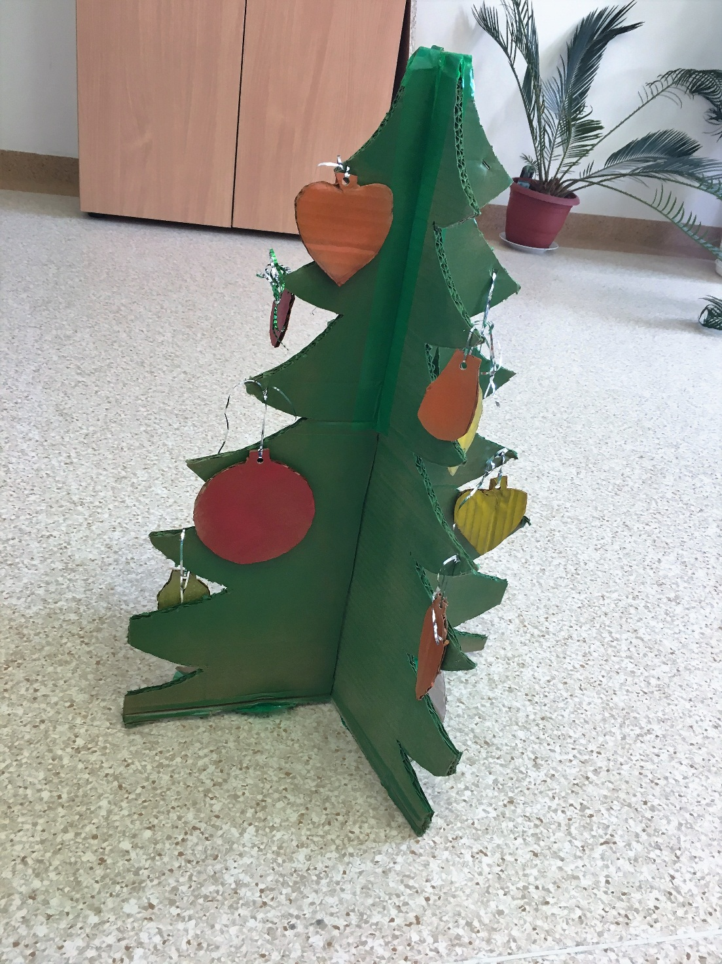
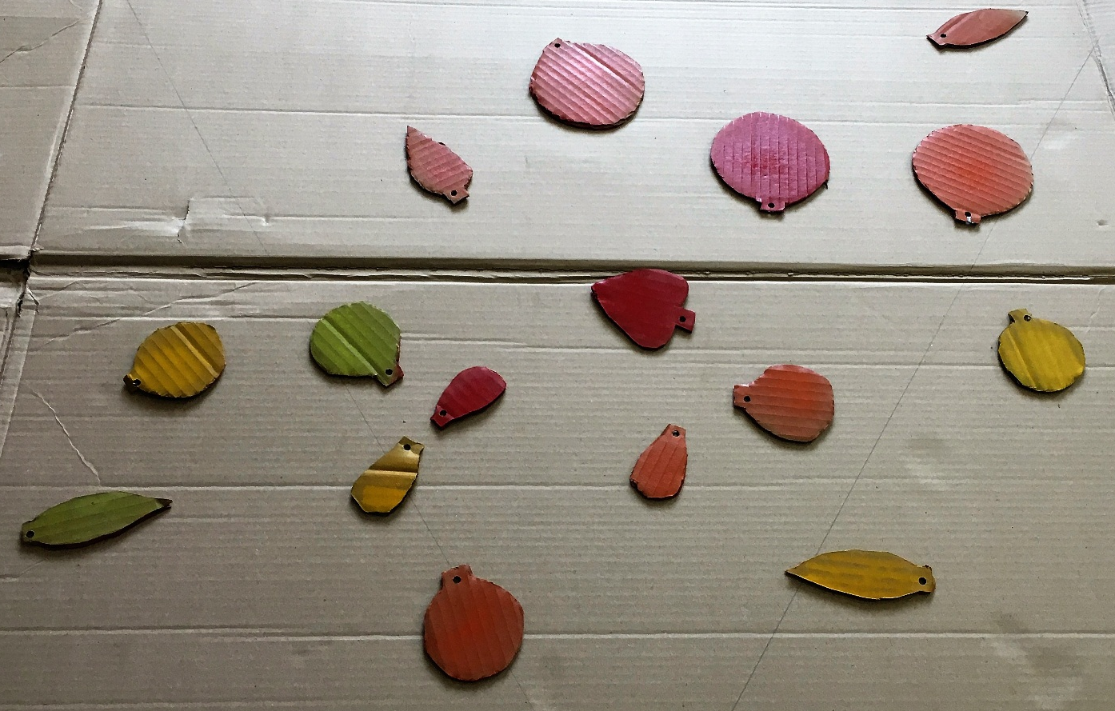

Slide 16
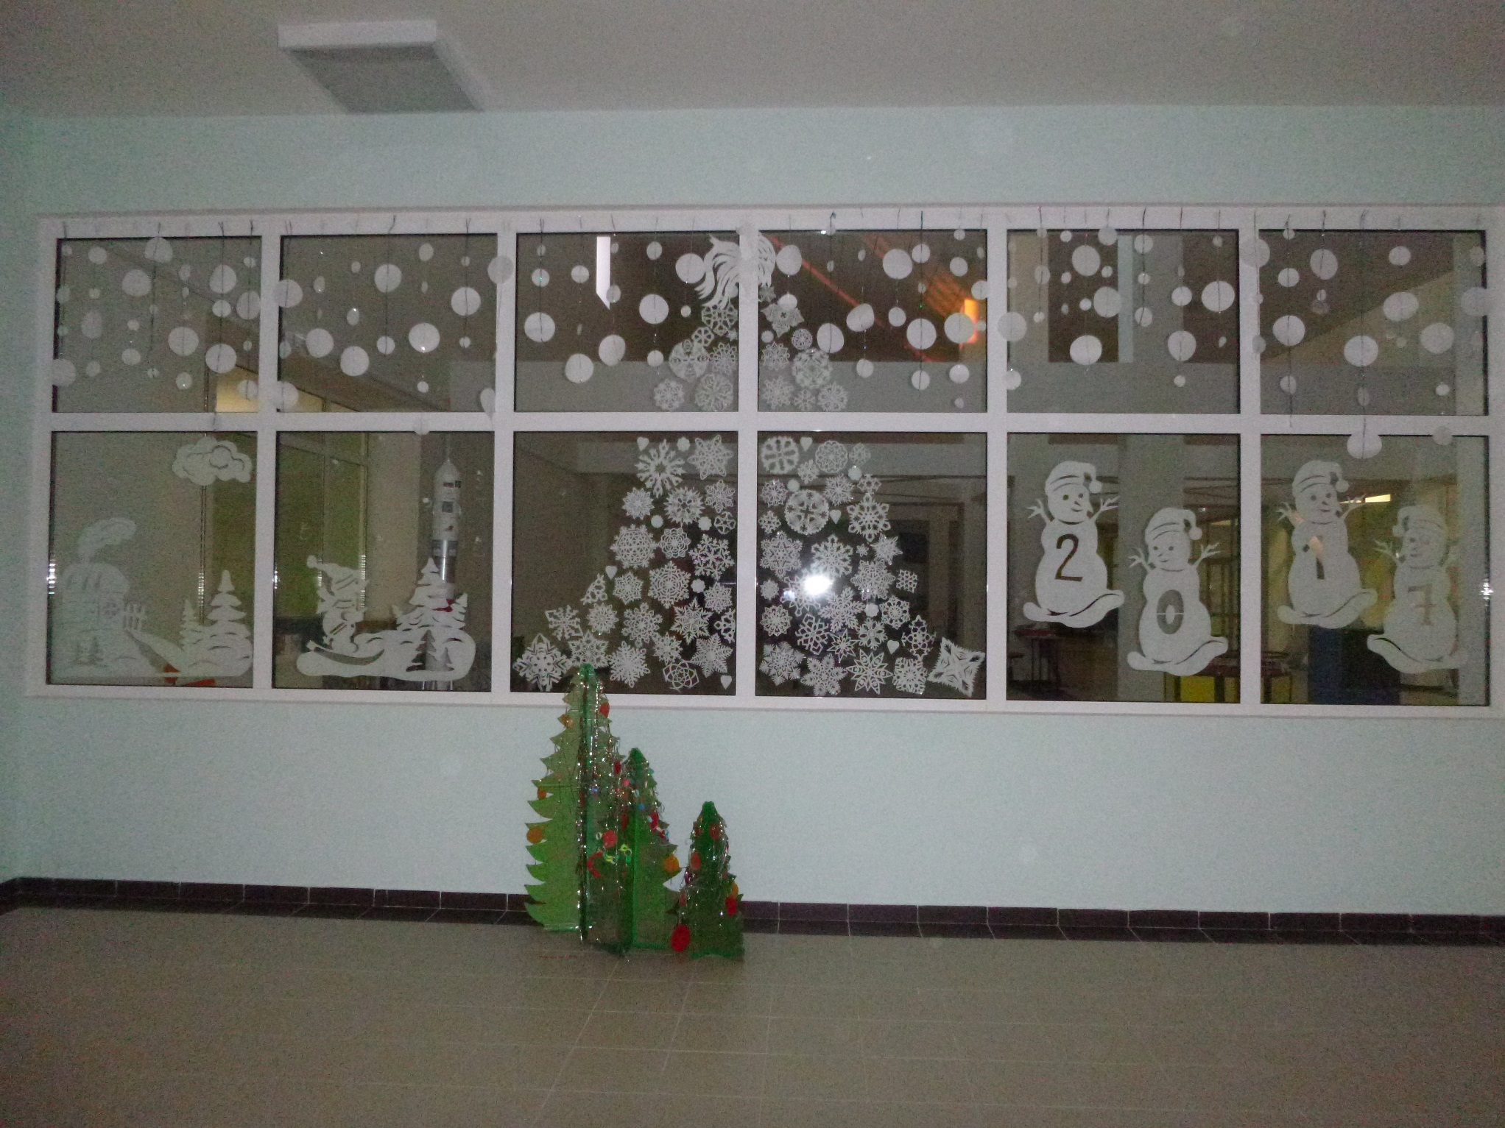

Slide 17
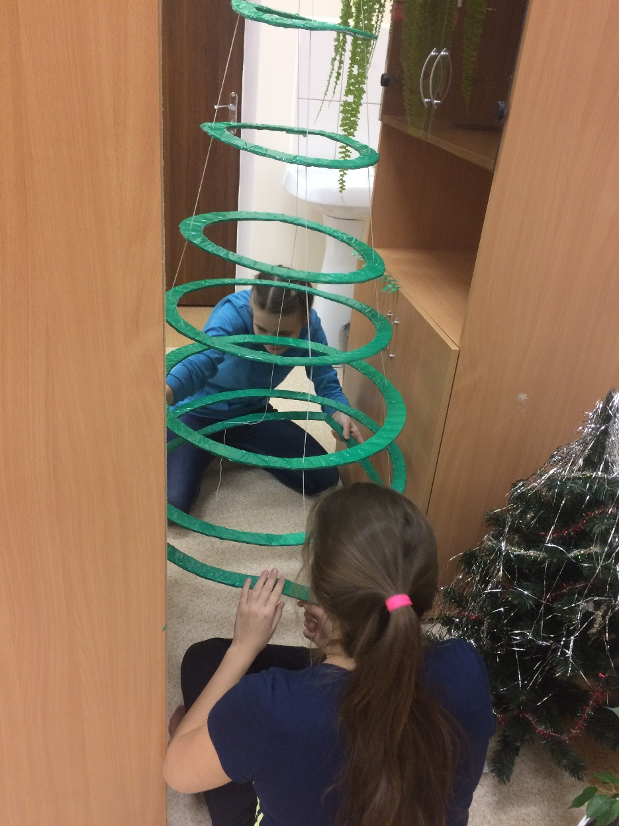
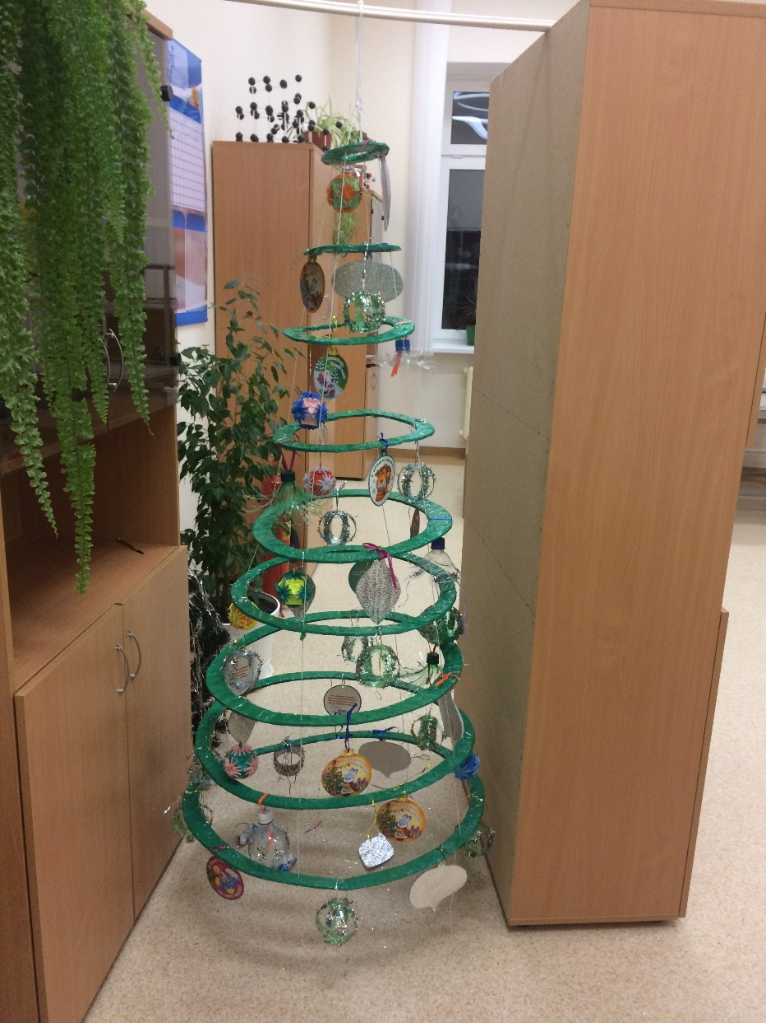

Slide 18

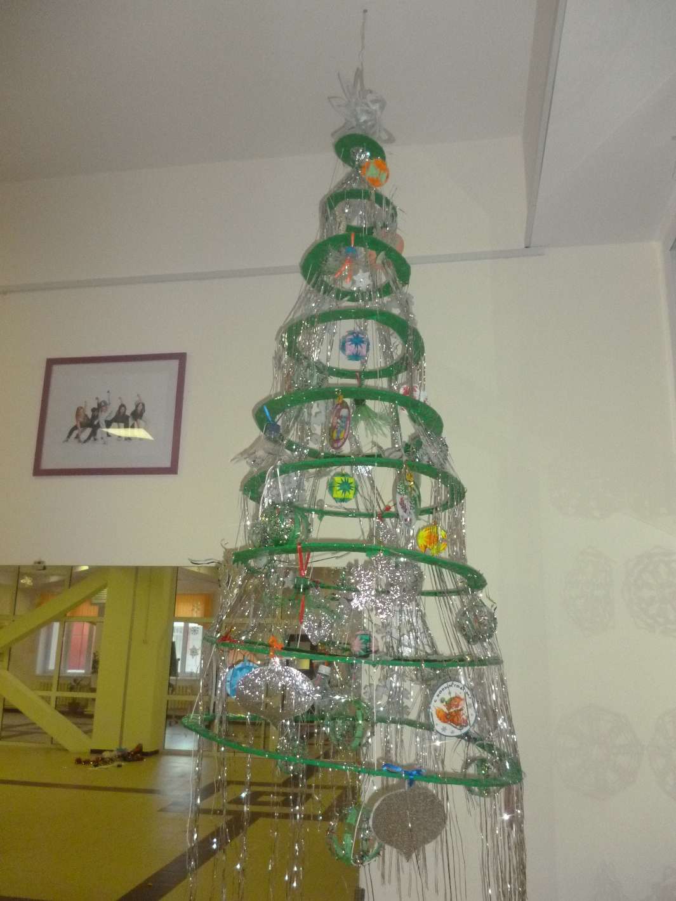

Slide 19


